Slide 1

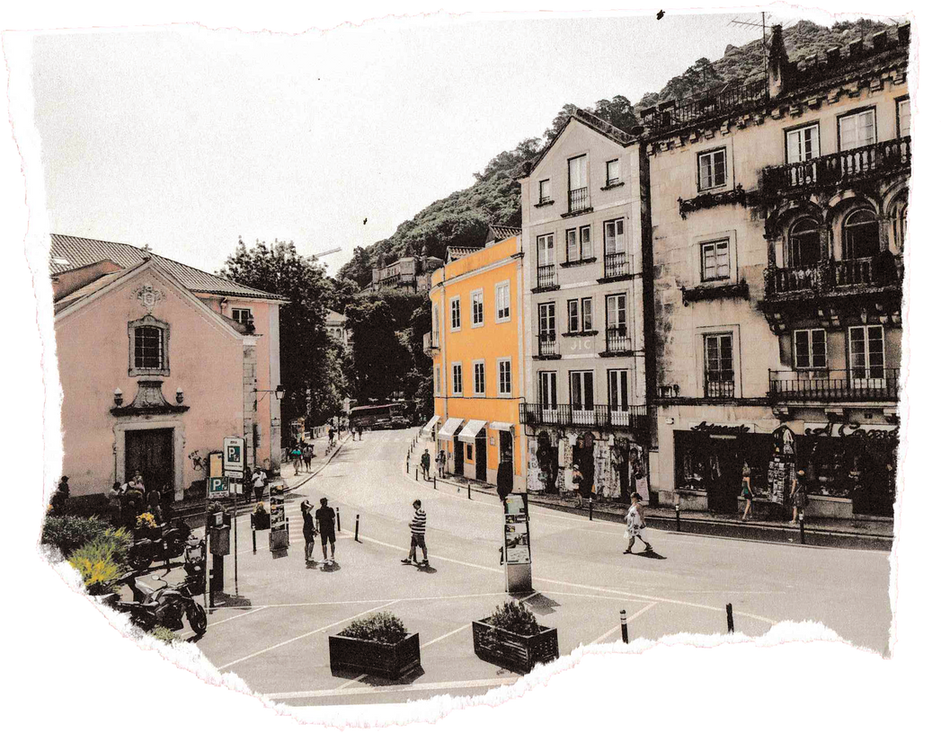
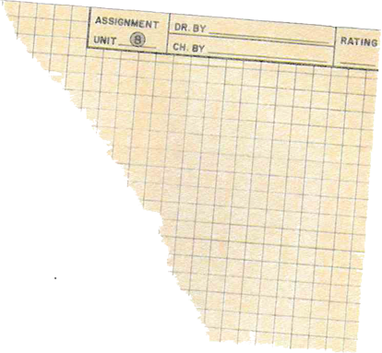









Tiêu đề
Bài thuyết trình
Báo cáo thuyết trình website TMDT

Slide 2






Thành viên nhóm
Tên nhóm: 60 đồng nai
Thành viên 1
Thành viên 2
MSSV:1721030888
Nguyễn Vũ Trung Thành
MSSV:1721031027
Uông Minh Khải

Slide 3





Giới thiệu đề tài
1.Thao tác thực hiện website
2.Tên đề tài,trích xuất dữ liệu
3. Các công cụ hỗ trợ
4.Kỹ thuật và quá trình thực hiện
Trang web bán quần áo bằng công nghệ MVC
Lấy hình ảnh từ trang web lenvent
https://levents.asia/products/levents%C2%AE-classic-denim-jacket-blue.
Tự lập trình
Sử dụng template free để tạo giao diện
Visual Studio, Sql Sever
Ngôn ngữ lập trình: C#, JavaScript, html, CSS
Bootstrap
Sử dụng công nghệ MVC để lập trình trang web
Sử dụng phương pháp code first để tạo database và quản trị database

Slide 4

Phân chia công việc
Nguyễn Vũ Trung Thành
Uông Minh Khải
1.Phân công công việc: Customer 2.Tỉ lệ % đóng góp: 50%
1.Phân công công việc: Admin 2.Tỉ lệ % đóng góp : 50%

Slide 5

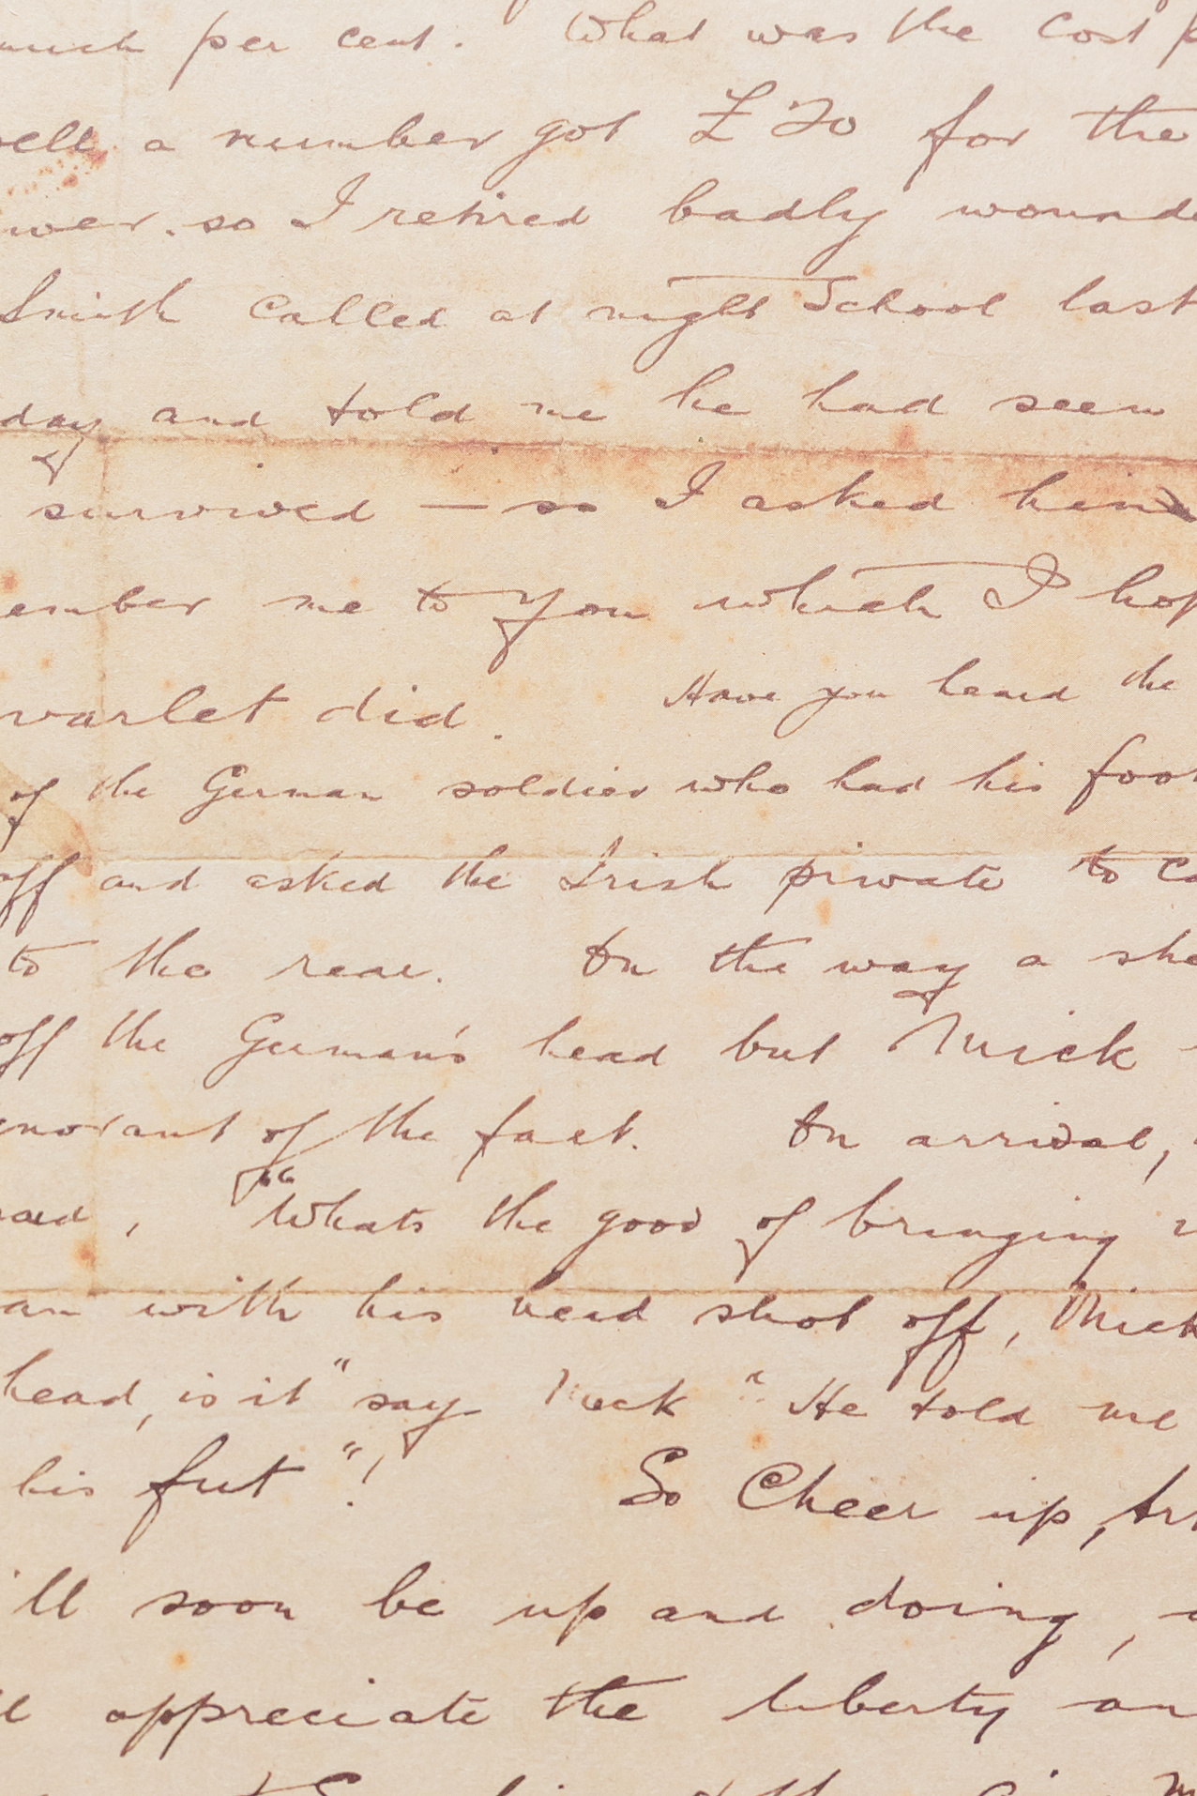









Cusstomer
Includes :
1
Trang chủ
2
Cửa hàng
3
Chi tiết sản phẩm
Customer
4
Giỏ hàng
5
Thanh toán
Mẹo: Sử dụng các liên kết để đi đến một trang khác bên trong bản thuyết trìh
bạn.
Cách thực hiện: Tô đoạn văn bản, nhấp vào biểu tượng liên kết trên thanh công cụ, và chọn trang trong bản thuyết trình mà bạn muốn liên kết.
6
Đặt hàng
7
Chi tiết đặt hàng

Slide 6


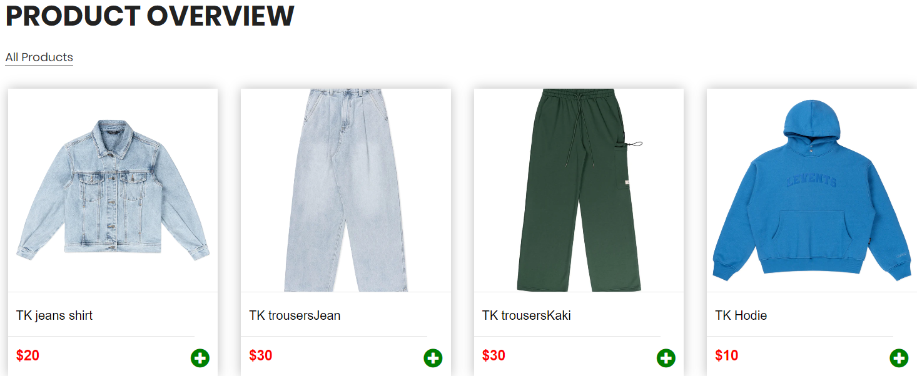




1.Trang chủ

Slide 7
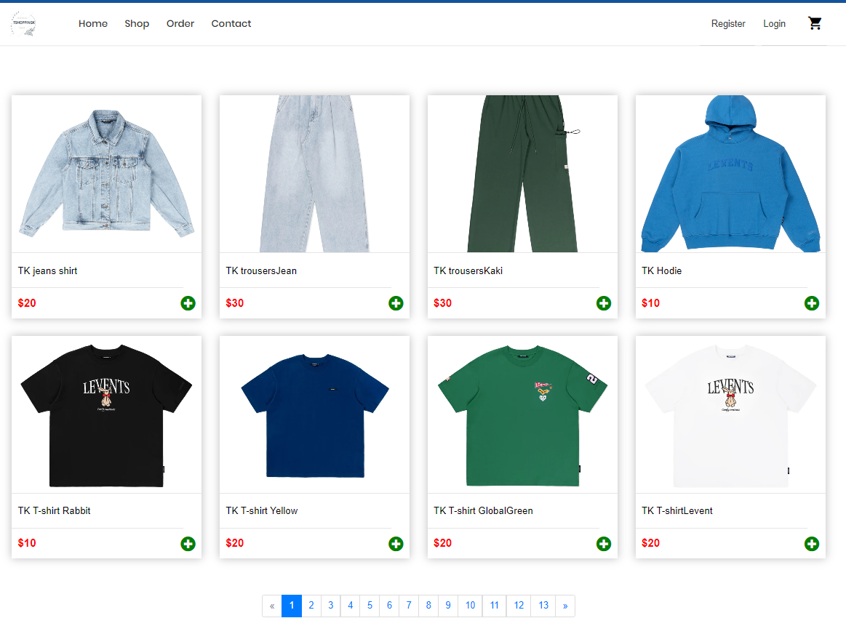
2.Cửa Hàng

Slide 8
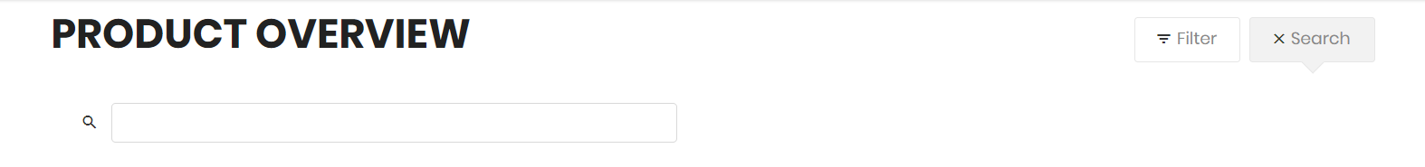
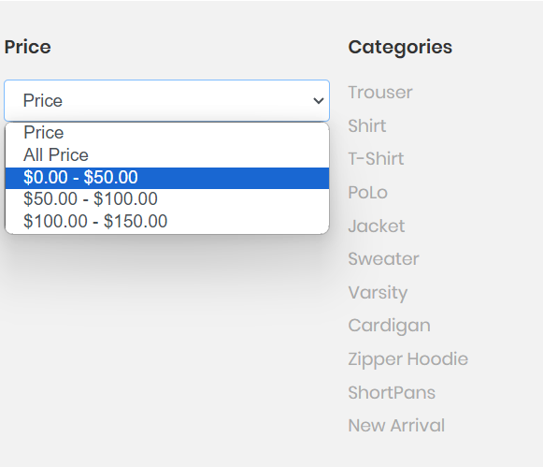
2.Cửa Hàng

Slide 9
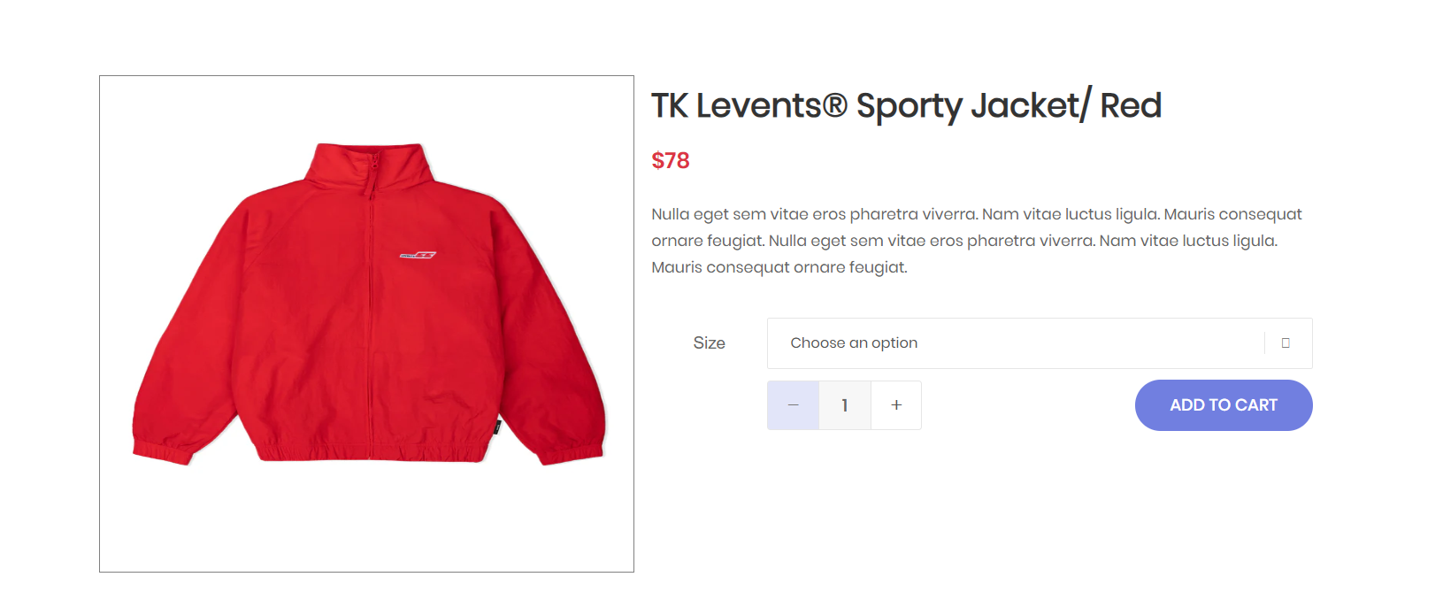
3.Chi tiết sản phẩm

Slide 10

4.Giỏ hàng (Đăng nhập)

Slide 11
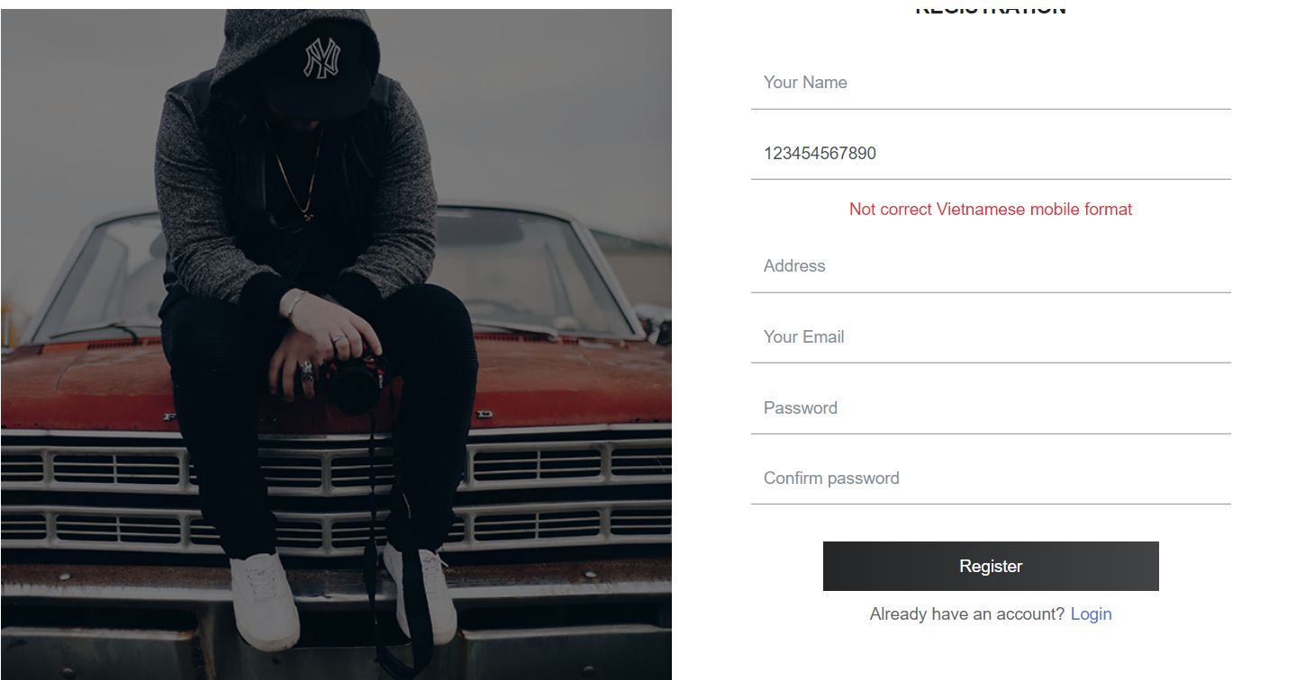
4.Giỏ hàng (Đăng ký)

Slide 12
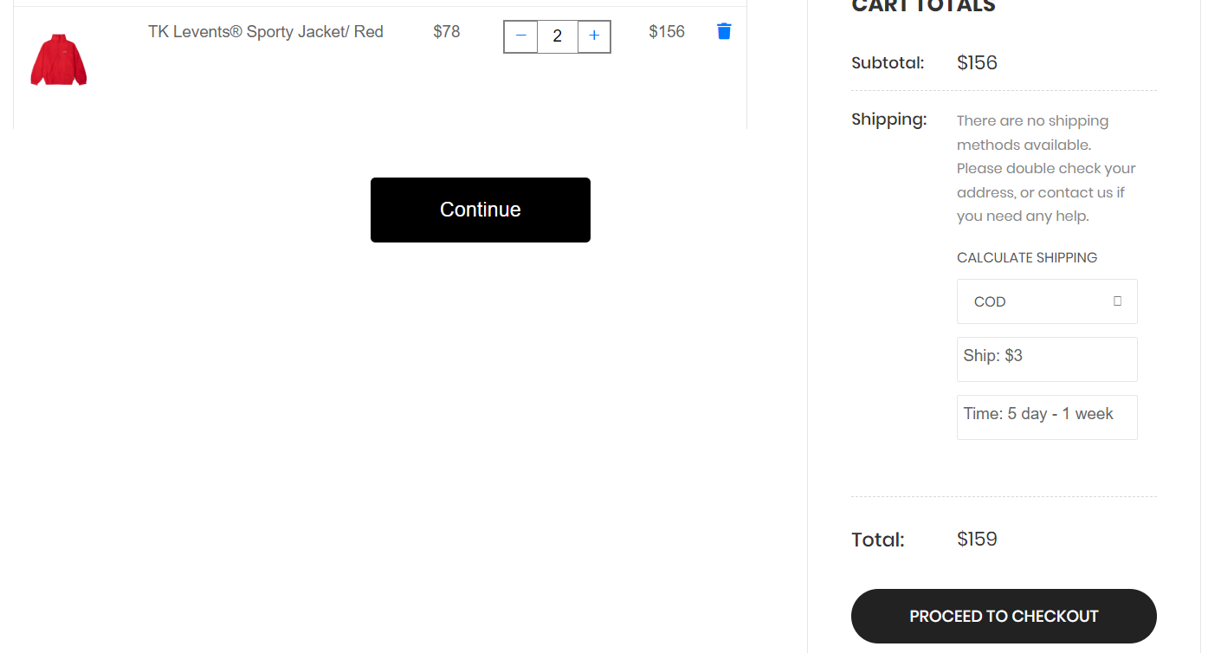
4.Giỏ hàng

Slide 13
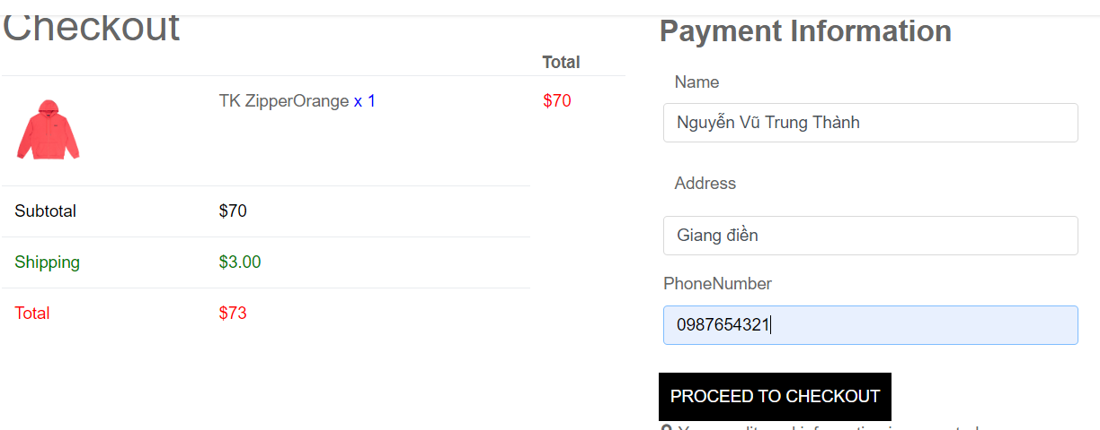
5.Thanh toán

Slide 14
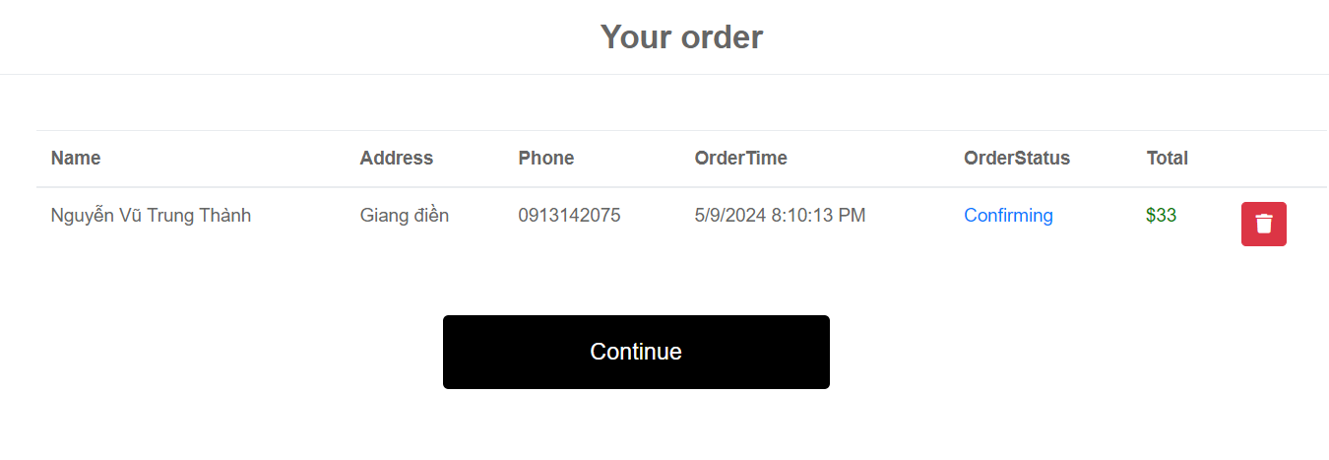
6. Đơn đặt hàng

Slide 15
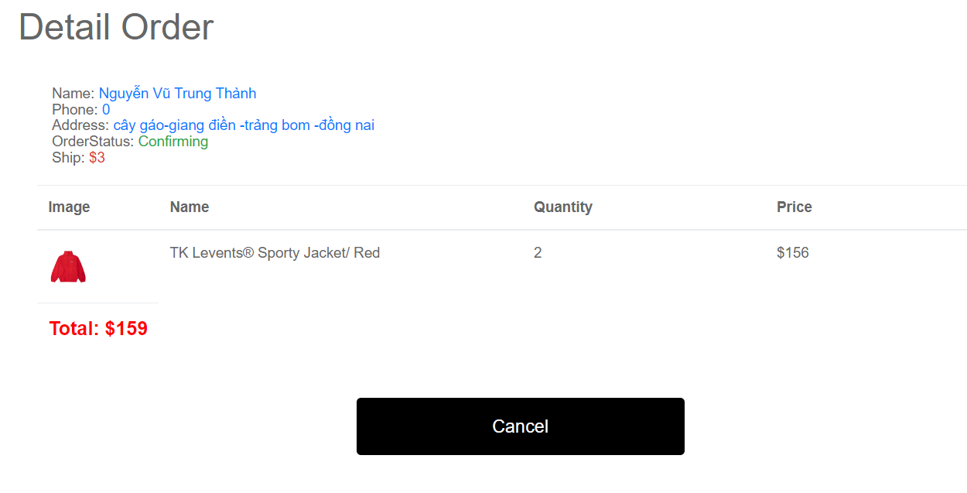
7.Chi tiết đơn đặt hàng

Slide 16

Đăng nhập vào trang admin

Slide 17
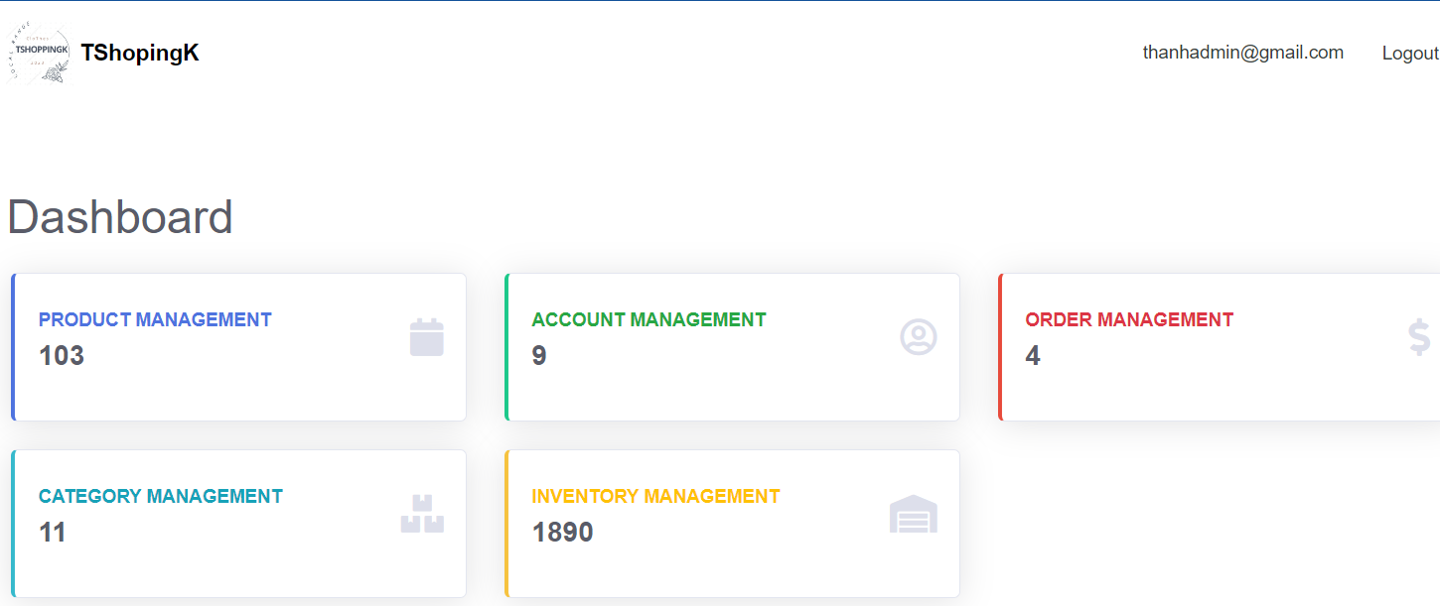
Cusstomer
Include:
Admin

Slide 18
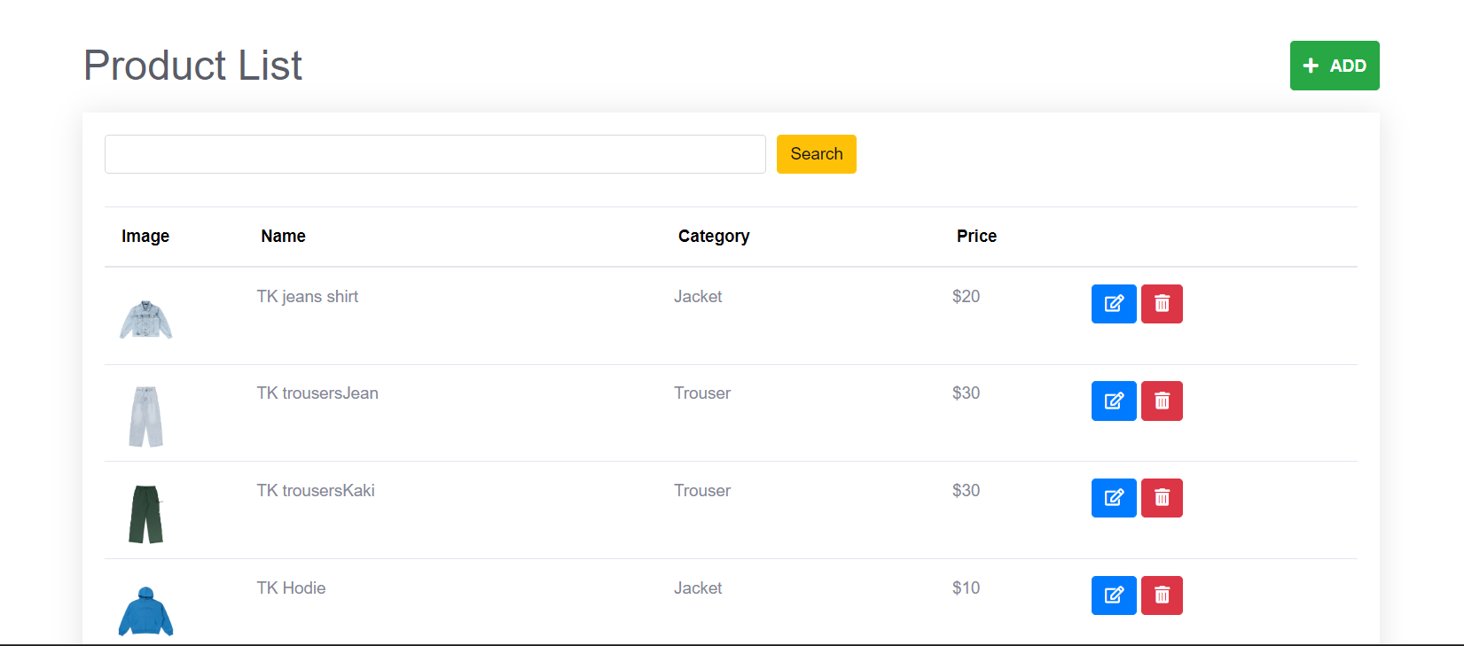
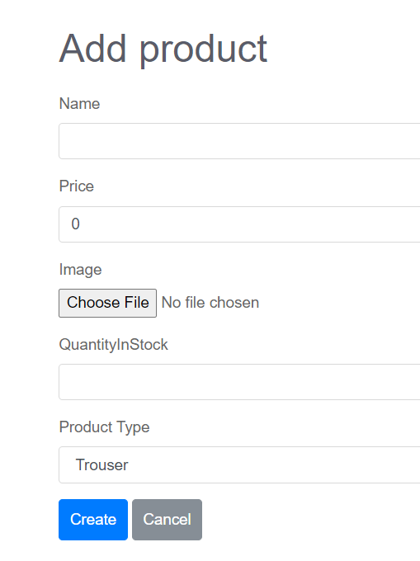
1.Quản lí sản phẩm

Slide 19
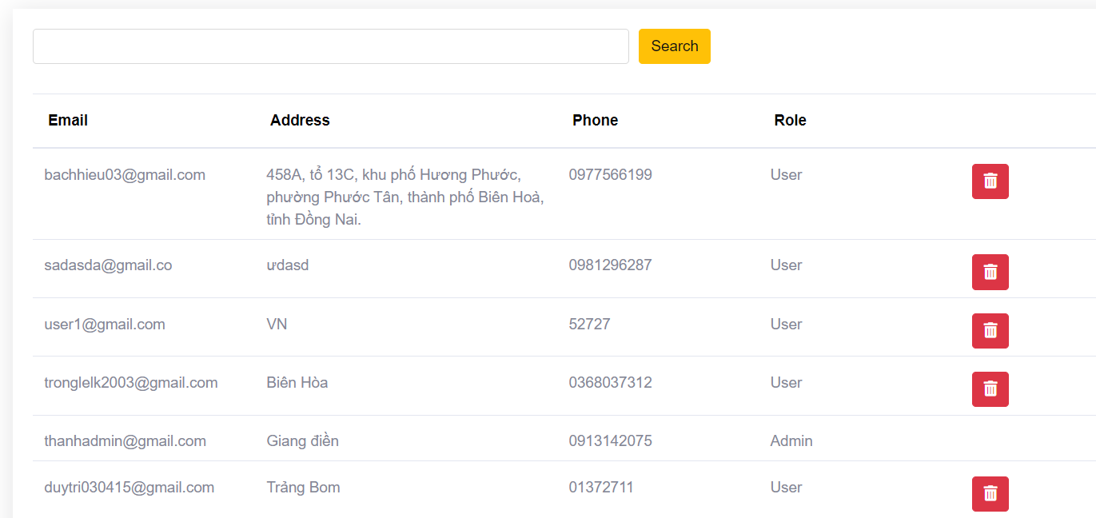
2.Quản lí tài khoản

Slide 20
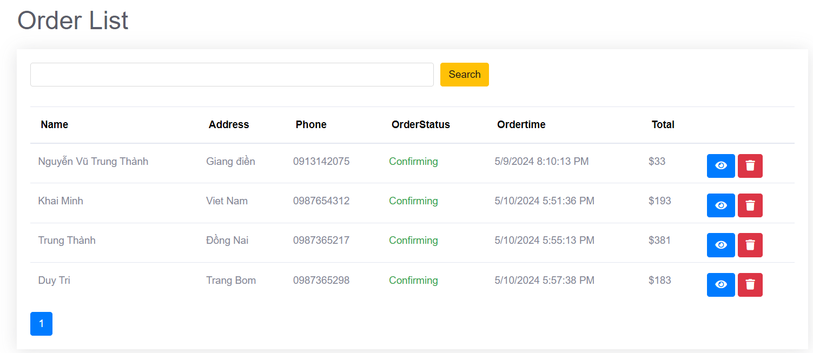
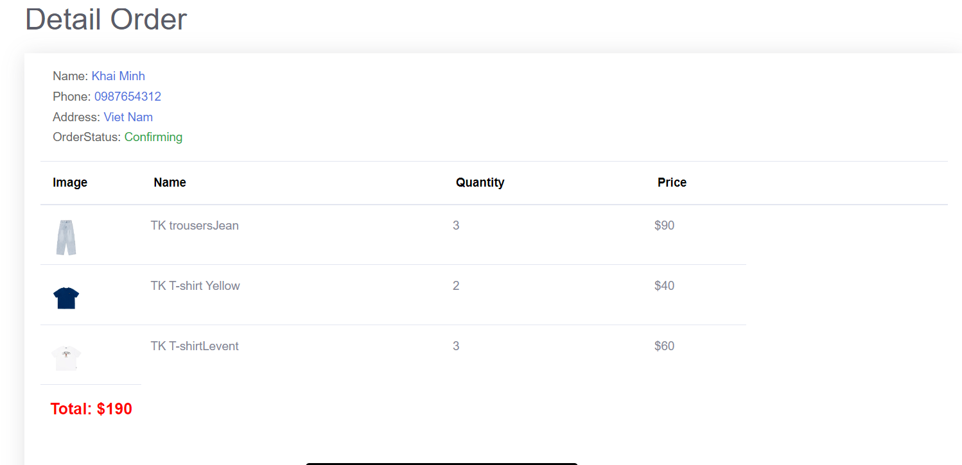
3.Quản lí đơn đặt hàng

Slide 21
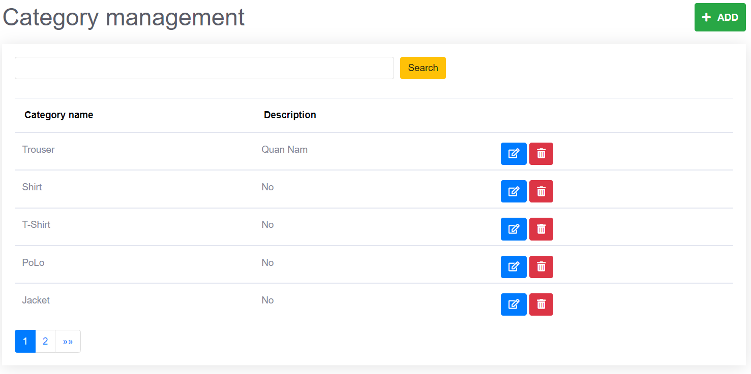
4.Quản lí thể loại

Slide 22
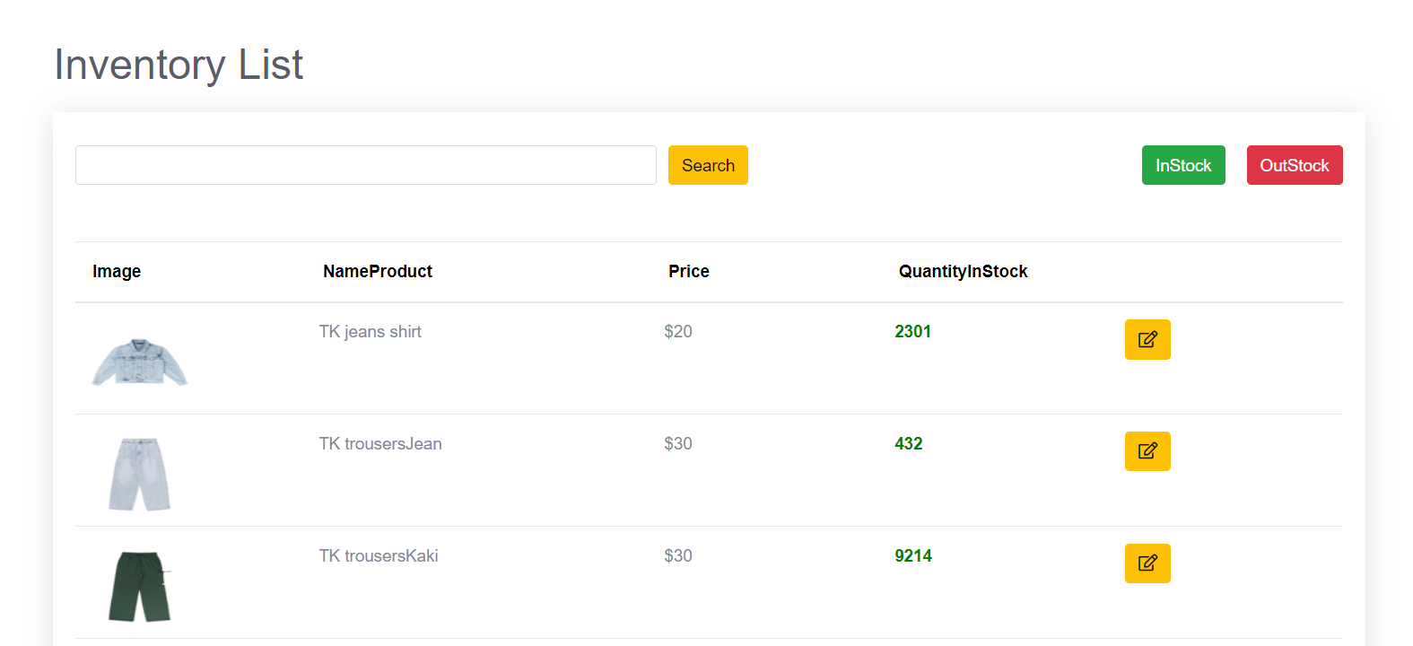
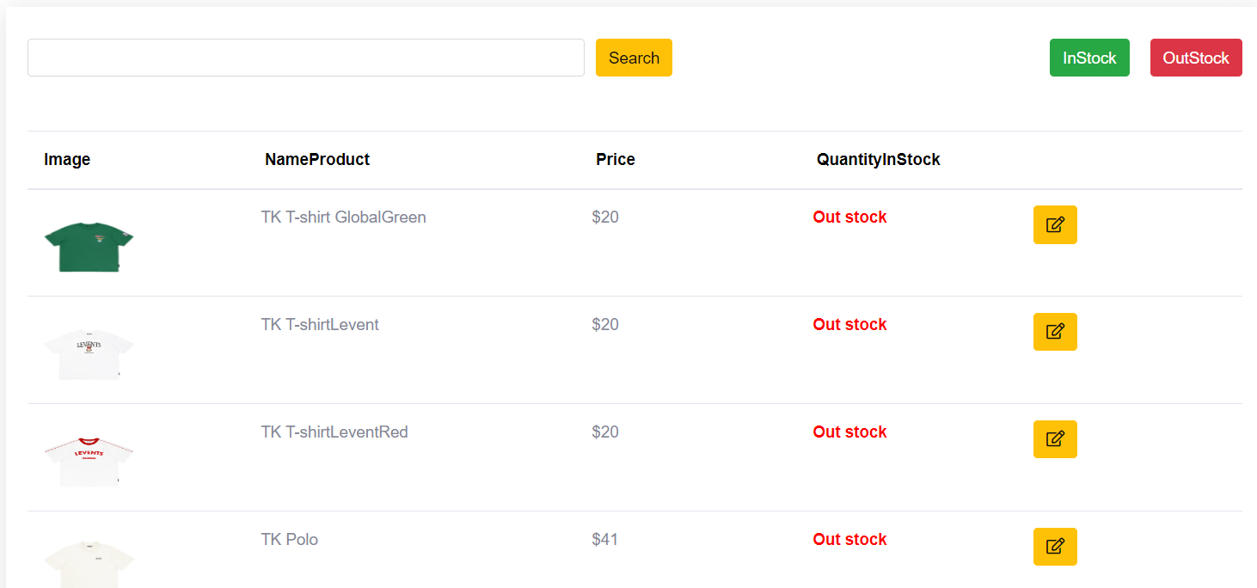
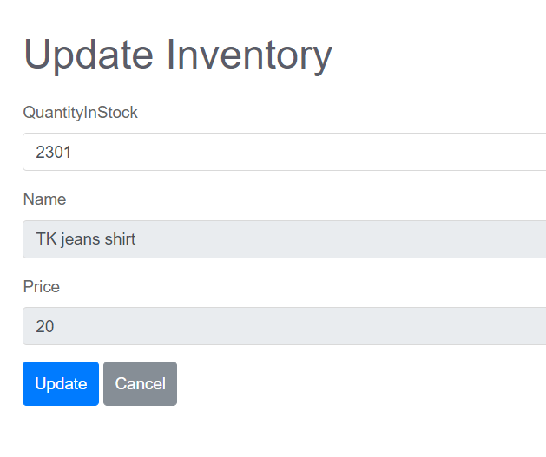
5.Kho

Slide 23
Điểm mạnh và điểm hạn chế
Điểm mạnh
-Phân chia công việc một cách hợp lý
-Thực hiện theo đúng kế hoạch
Điểm hạn chế -Thiếu kinh nghiệm -Chưa biết quản lý thời gian

Slide 24
Kiến nghị
Định hướng phát triển

Slide 25
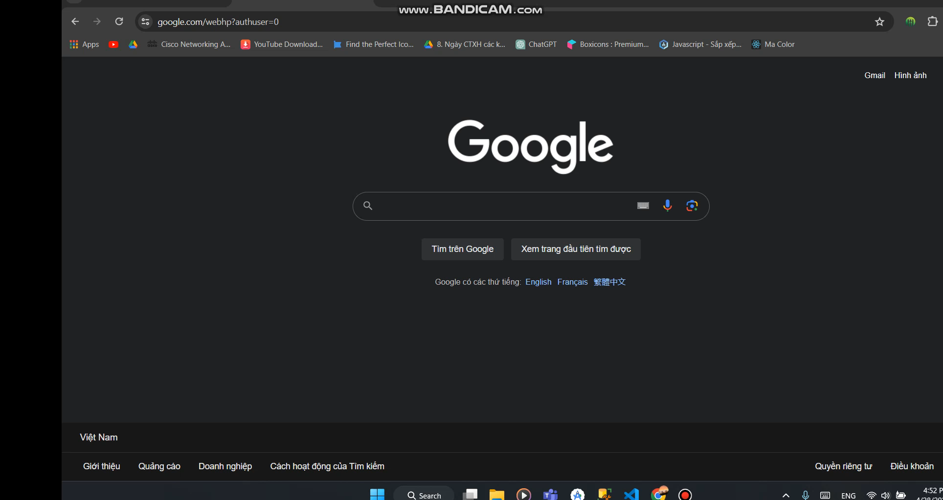
Video SEO
Định hướng phát triển

Slide 26






Thank For Watching

